Slide 1


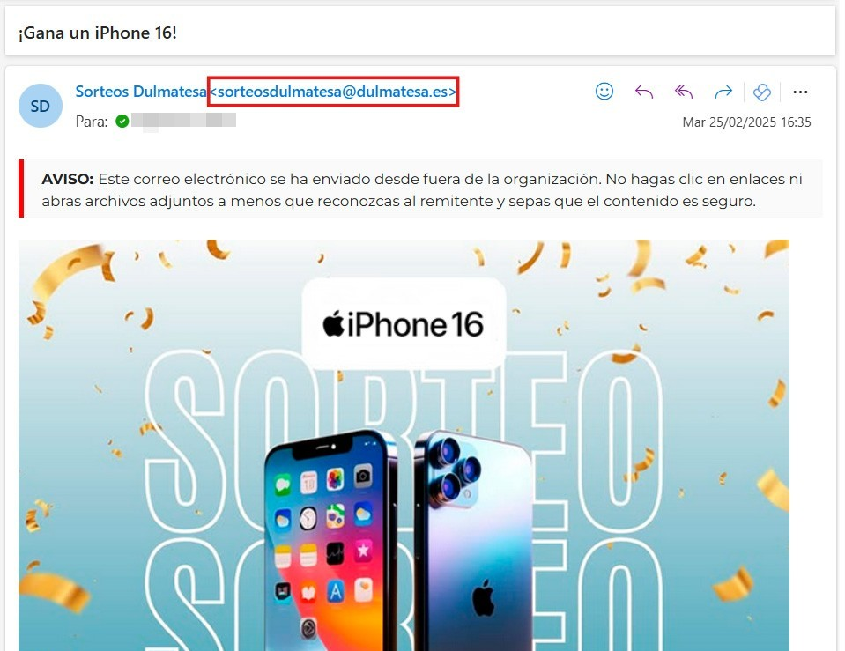
1. Comprueba la dirección del remitente
¡Cuidado, acabas de hacer clic en un correo falso!
El correo electrónico que recibiste era un cebo que formaba parte de una campaña interna de formación contra la suplantación de identidad (anti-phishing) puesta en marcha por el departamento de IT de Dulmatesa. En lugar de robar tus credenciales de acceso como lo haría un ciberdelincuente, te hemos redirigido a esta página educativa donde te mostraremos cómo detectar casos como este.
A continuación, te mostramos cómo podías haber detectado que este correo no era legítimo.
Siempre que abras un correo en la organización, comprueba el remitente (señalado en rojo en la imagen). Es muy importante saber desde qué dirección lo envían.
En este caso, vemos que el correo ha llegado desde la dirección sorteosdulmatesa@dulmatesa.es, la cual parece ser legítima. Sin los sistemas de seguridad adecuados, los ciberdelincuentes pueden falsear las direcciones de envío, pero los sistemas de seguridad de Dulmatesa están preparados para detener este tipo de ataques. Aunque nuestros sistemas están preparados, en el futuro, los ciberdelincuentes podrían descubrir nuevos métodos para falsear las direcciones, por lo tanto, los usuarios debemos estar preparados.
En este ejemplo de formación educativa, los ciberdelincuentes habrían conseguido falsear la dirección de envío, así que, siempre, debemos fijarnos en algo más que veremos en la siguiente página.
Haz clic para ir a la siguiente página >>

Slide 2

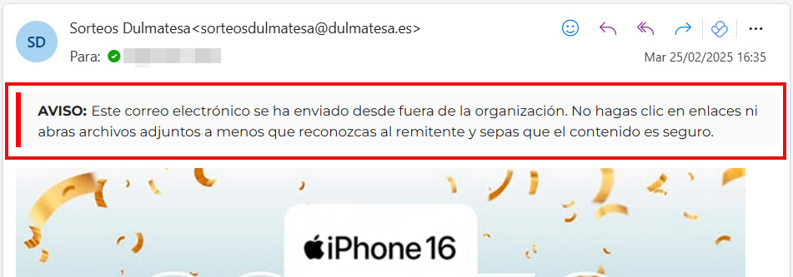
2. Revisa siempre si el correo es externo a la organización
En la página anterior se indica que la dirección de correo parece ser legítima al pertenecer a dulmatesa.es, pero los ciberdelincuentes podrían haberla falseado. Entonces, ¿cómo sabemos en este caso que realmente el correo no pertenece a Dulmatesa?. Para saberlo, miraremos siempre el cartel de la parte superior que nos indica si el correo pertenece o no a la organización. Es el siguiente (marcado en rojo):
En este caso, el sistema nos está avisando de que el correo se ha enviado desde fuera de la organización, por lo tanto, no puede ser de dulmatesa.es, lo han enviado desde un correo de fuera de la organización y han falseado la dirección.
Es muy importante que siempre estemos alerta al abrir correos en la organización. Por favor, notifica cualquier correo sospechoso que recibas a través del botón de Outlook "Denunciar/Informar“ haciendo clic derecho con el ratón sobre el correo en cuestión.
¡Muchas gracias por tu colaboración!
En caso de que tengas alguna duda, contacta con el departamento de IT de Dulmatesa

